Slide 1
Prototipo de medición de la calidad del aire
Para una red de monitoreo en tiempo real

Slide 2
Contaminación del aire
La contaminación del aire consiste en una elevada concentración de gases y partículas que flotan en el ambiente reduciendo la calidad del aire. Graves son los trastornos que puede provocar tanto en la salud de los seres vivos cuanto en el ambiente mismo. La contaminación del aire proviene de diversas fuentes, sin embargo, el sector del transporte es uno de los grandes emisores, sobre todo de material particulado, compuestos orgánicos volátiles (COV), óxidos de nitrógeno (NOX). ​

Slide 3
Problema
En Paraguay, el nivel promedio de contaminación del aire se sitúa en 15 microgramos de partículas por metro cubico, según la OMS, 50% por encima de sus estándares. El aire se enturbia más en las zonas urbanas, mayoritariamente en la capital, Asunción, donde la polución asciende a 18 microgramos de partículas por metro cubico, 80% más de lo admisible, según la OMS.
Actualmente el monitoreo de la calidad del aire se encuentra a cargo del ministerio del Ambiente y Desarrollo Sostenible (MADES), que cuenta con una estación de monitoreo ubicada en el Parque Guasu Metropolitano de la ciudad de Asunción, existen otras iniciativas de medición de la calidad del aire, pero todas ubicadas en el departamento de Central como Aire Paragua, y Aire Libre que es una iniciativa open source que cuenta con distintos nodos en el departamento de Central. En el departamento de Alto Paraná no se registran métodos de medición de la calidad del aire por lo que no se disponen de estos datos para poder realizar el análisis y predicciones.

Slide 4
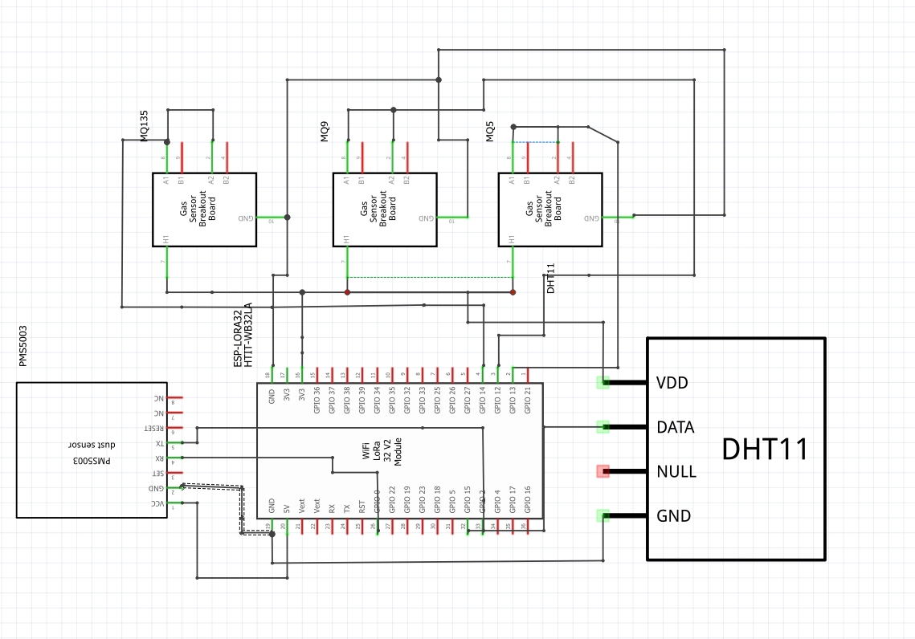
Prototitpo

Slide 5
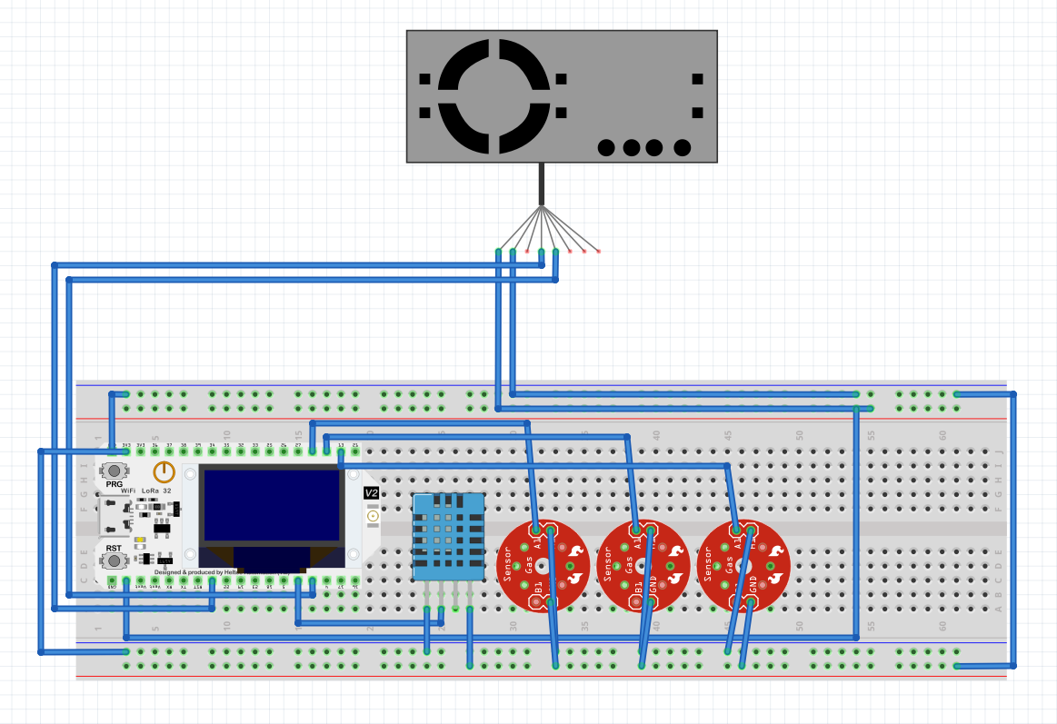
Prototipo

Slide 6
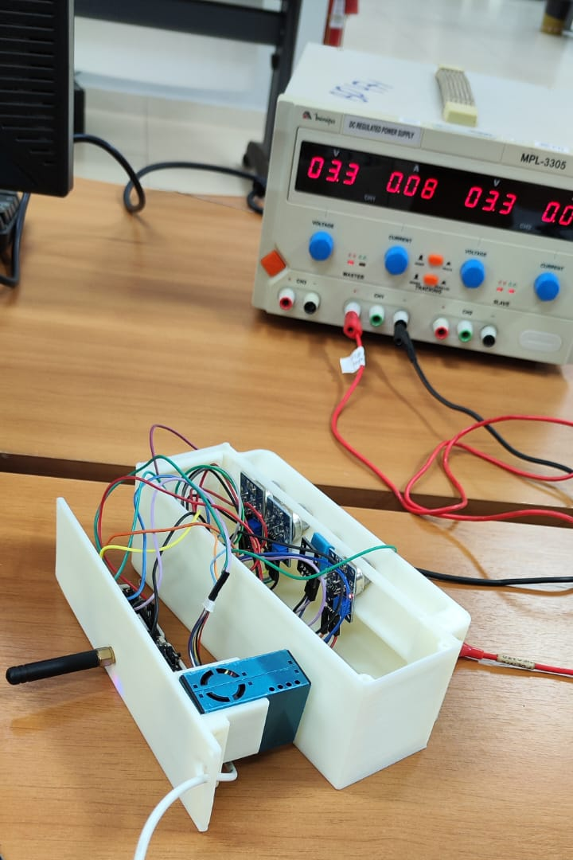
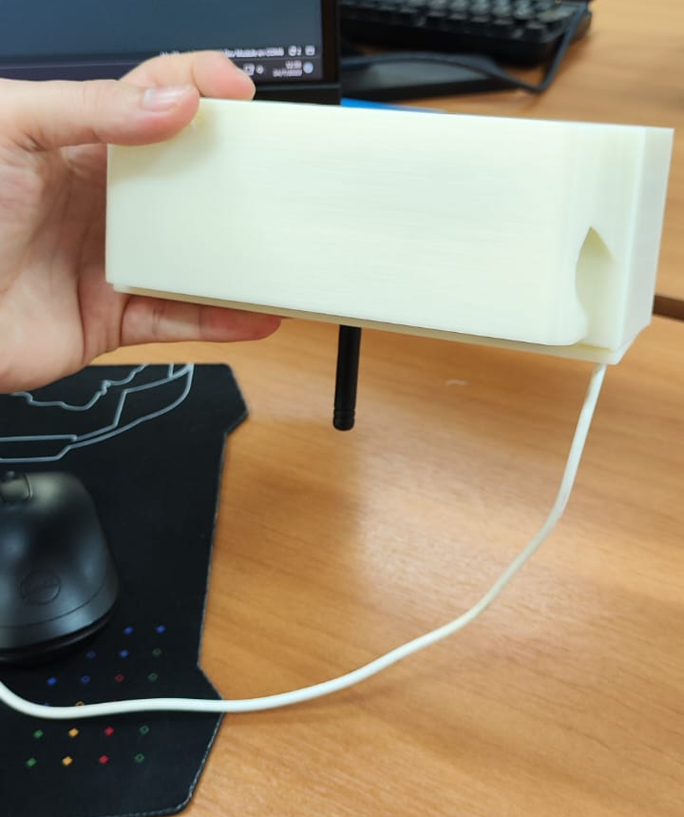
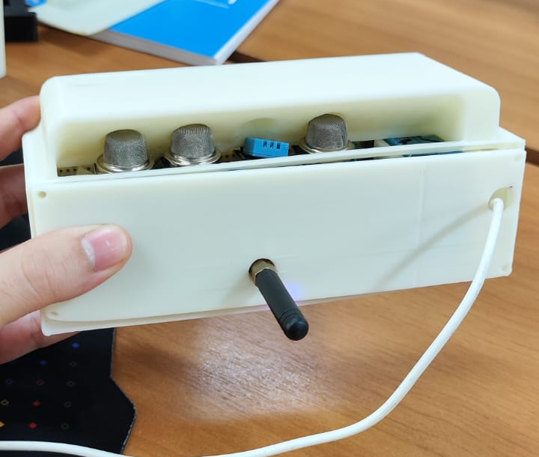
Prototipo

Slide 7
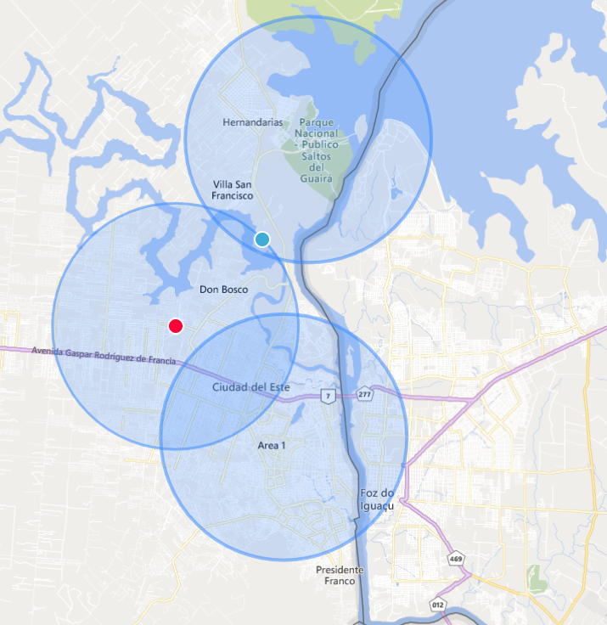
Alcance

Slide 8
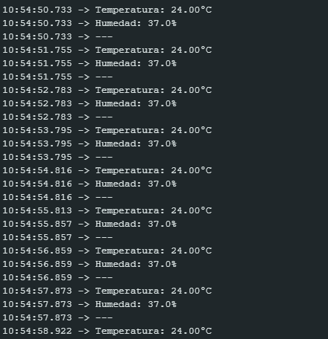
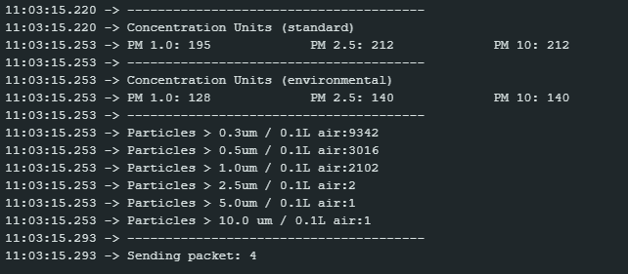
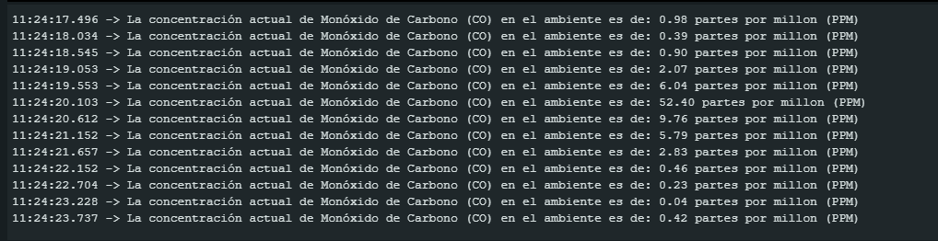
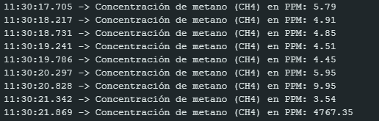
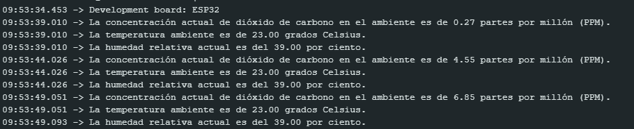
Mediciones

Slide 9
Experimentaciones
Desarrollo de un prototipo experimental con sensores de bajo costo
Desarrollo del front-end e implementacion de un dashboard para monitoreo.
EXP 1
510
EXP 2
EXP 3
Adquisicion de hardware y desarrollo del backend + comunicación por LoRaWan

Slide 10
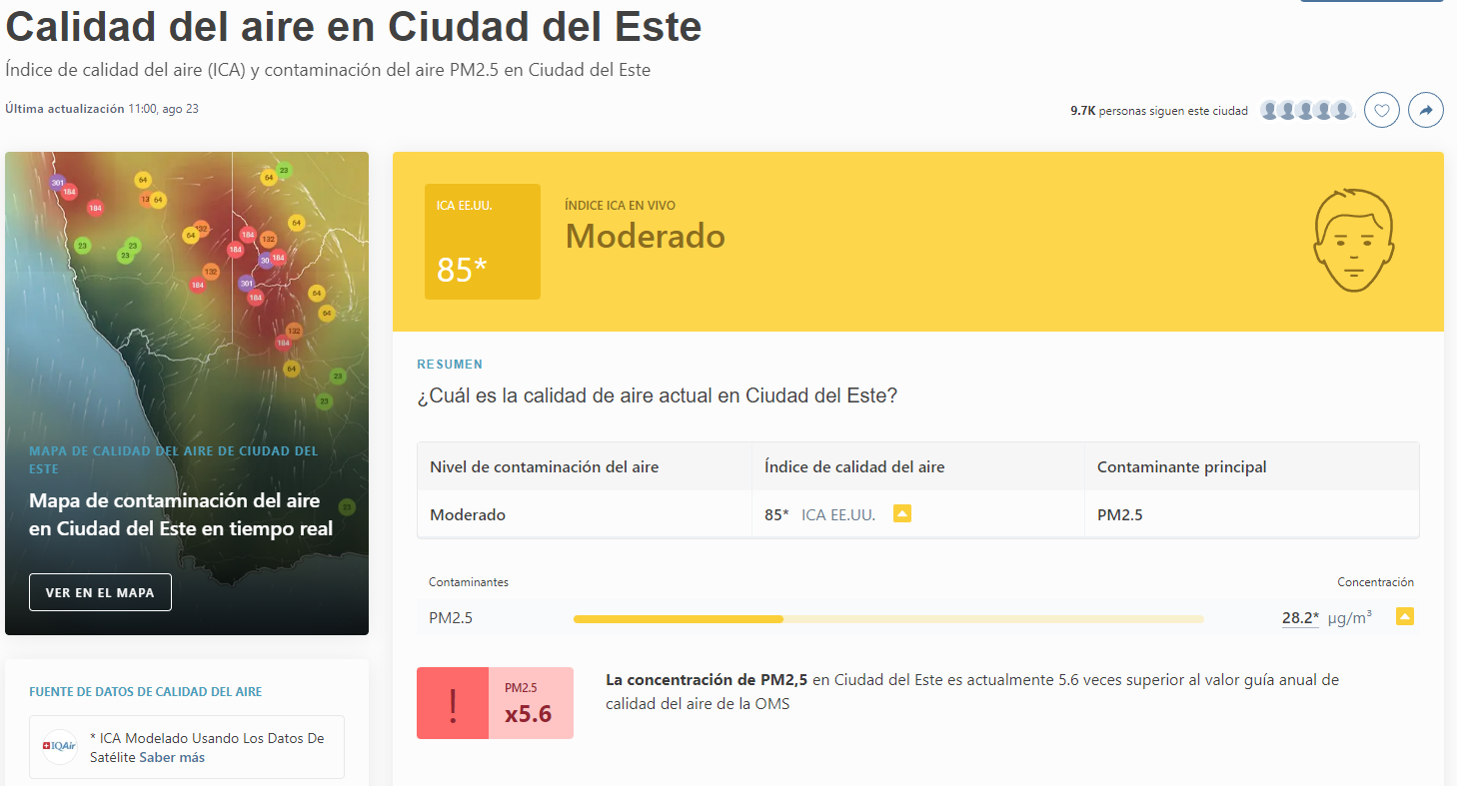
4ta experimentación - PDI
EXP 4
Validación de mediciones adquiridas por tecnicas de Visión Artificial con las variables tomadas por sensores terrestres.

Slide 11
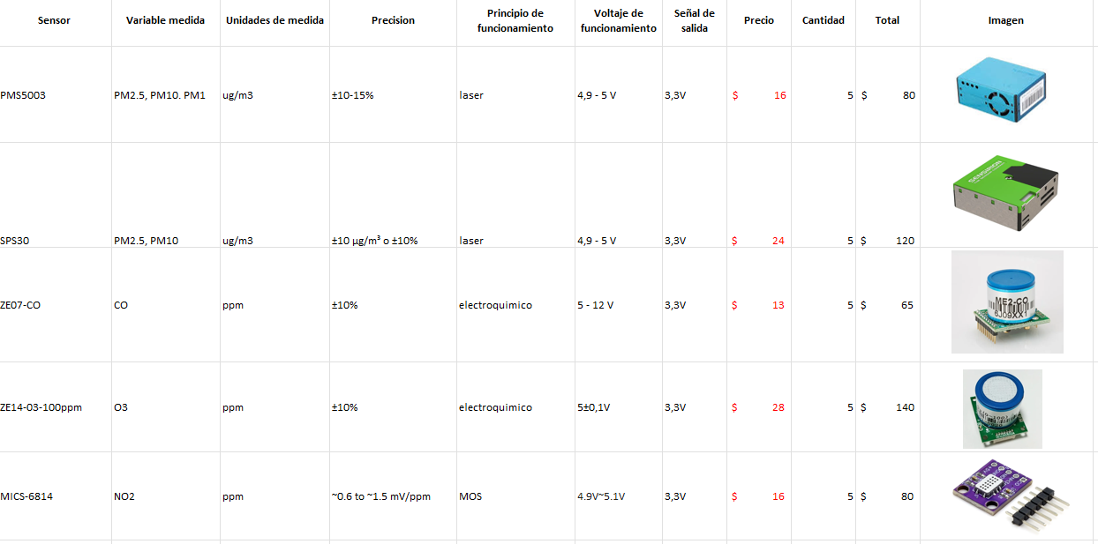
Costos

Slide 12
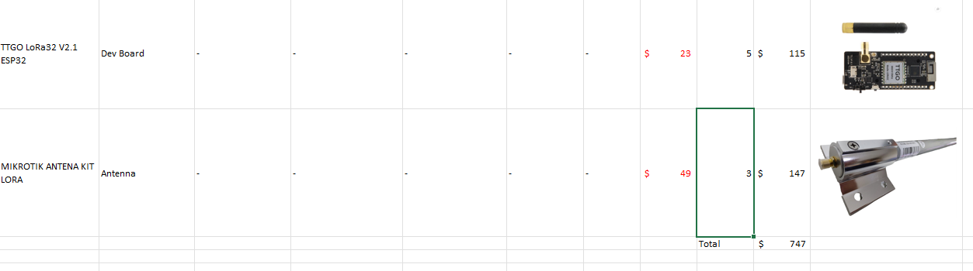
Costos

